Slide 1


BIENVENUE AUX SOUTENANCES
BTS 2025

Slide 2
DEVELOPPEMENT D’UNE APPLICATION WEB DE SUIVI DES CHANTIERS DE CONSTRUCTION: CAS DE LABOGENIE
PAR : KUITO OUANDJI ANGE LUGRESSE

Slide 3
PLAN
PRESENTATION DE L’ ENTERPRISE
ACTIVITES REALISEES DURANT LE STAGE
ENONCE DU PROBLEME ET JUSTIFICATION DU SUJET
DESCRIPTION DE L’EXISTANT
METHODOLOLOGIE
OUTILS ET LANGAGES UTILISES
DEMONSTRATION
DIFICULTES RENCONTREES
CONCLUSION

Slide 4
PRESENTATION DE L’ ENTERPRISE
HISTORIQUE ET EVOLUTION
SERVICES
LOCALISATION
Yaoundé, CAMEROUN
Cote d’Ivoire, Congo, France
10 Juillet 1980
JEAN MOUFO
Etude geotechnique
Expertise des infrastructures. etc..

Slide 5
ACTIVITEES REALISEES DURANT LE STAGE
Initiation au JAVA
Formation Spring Boot
Conception Maquette et Prototype
Initiation a Boostrap

Slide 6
PROBLEME ET JUSTIFICATION DU SUJET
Problème : Le dysfonctionnement dans la gestion du parc informatique de SPRINTPAY S.A entraîne des perturbations opérationnelles, des coûts de maintenance élevés et une productivité réduite.

Slide 7
DESCRIPTION DE L’EXISTANT
Processus d’attribution des actifs
Processus d’ inventaire
Processus de gestion des incidents

Slide 8
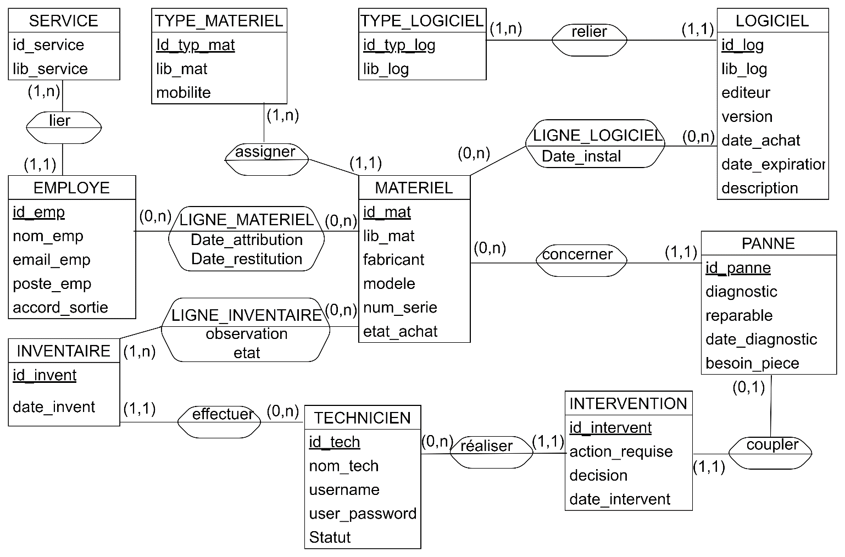
MODELE CONCEPTUEL DES DONNEES
ANALYSIS AND DESIGN

Slide 9
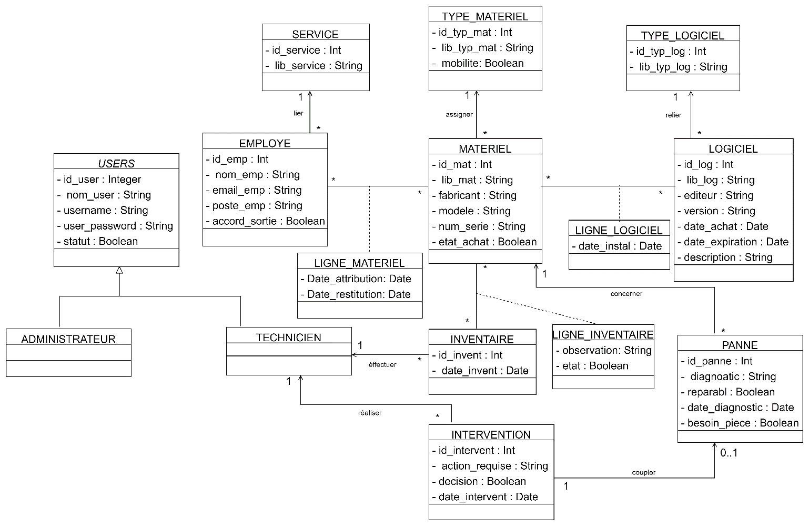
DIAGRAMME DE CLASSE
ANALYSIS AND DESIGN

Slide 10
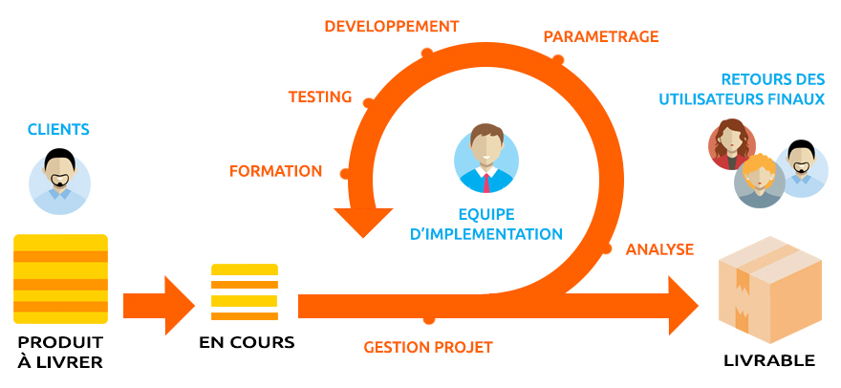
METHODOLOGIE

Slide 11
LANGAGES ET OUTILS UTILISES
LANGES DE PROGRAMMATION UTILISES
OUTILS UTILISES
Draw.io
Visual Studio Code
WampServer
JAVA
HTML5, CSS3, JavaScript

Slide 12
DEMONSTRATION

Slide 13
CONCLUSION
Notre projet était de développer une application de gestion du parc informatique pour SPRINTPAY S.A, simplifiant ses processus opérationnels fut bénéfique pour l’enrichissement de notre expérience professionnelle en résolvant un problème concret. Des améliorations futures sont envisagées pour continuer à apporter une valeur ajoutée à l'entreprise:

